Slide 1
نظم المعلومات الإدارية
Management Information Systems
المحاضرة الرابعة
الدور الاستراتيجي لنظم المعلومات The Strategic Role of IS
د. عادل عثمان فتح الرحمن
كلية إدارة الأعمال – قسم نظم المعلومات الإدارية

Slide 2
عناصر المحاضرة
استخدامات نظم المعلومات و علاقتها بالمستويات في المؤسسة
تصنيفات نظم المعلومات داخل المؤسسة

Slide 3
استخدامات نظم المعلومات والمستويات في المؤسسة
نظرا لتنوع الاهتمامات والاختصاصات والمستويات في المؤسسة، فيوجد عدة أنواع مختلفة من الأنظمة فيها، حيث لا يمكن لنظام واحد من وصف أنواع أنظمة المؤسسة. يتم تقسيم المؤسسة إلى مستويات إستراتيجية وإدارية وتشغيلية، وتقسم أيضا إلى مجالات وظيفية مثل المبيعات والتسويق، والتصنيع والإنتاج، والمالية والمحاسبة والموارد البشرية. وتبنى النظم لخدمة مختلف هذه النواحي للمنظمات.
يوجد أربعة فئات من أنظمة المعلومات التي تخدم المستويات المختلفة للمنظمة: نظم المستوى التشغيلي، نظم المستوى المعرفي، نظم المستوى الإداري ونظم المستوى الإستراتيجي.
Notes:
تحدثنا في السابق عن الافراد داخل المؤسسة

Slide 4
استخدامات نظم المعلومات والمستويات في المؤسسة
نظم المستوى التشغيلي Operational-level systems:
  تدعم مدراء التشغيل operational managers في تتبع النشاطات والمعاملات البسيطة في المؤسسة، مثل المبيعات، الإيصالات، الودائع النقدية والفواتير وتدفق المواد في التصنيع.
  الهدف الأساسي لأنظمة هذا المستوى هو الإجابة عن الأسئلة الروتينية وتتبع تدفق المعاملات عبر المؤسسة. موجودات المخازن، تتبع دفعات العملاء. من هنا يجب أن تكون المعلومات متوفرة بسهولة وآنية ودقيقة.
  امثلة لذلك هي نظام تسجيل عمليات الإيداع البنكية في مكنات الصرافة أو نظام تتبع عدد ساعات العمل اليومية للعمال في مصنع.

Slide 5
استخدامات نظم المعلومات والمستويات في المؤسسة
نظم المستوى المعرفي Knowledge-level systems:
  تدعم عمال البيانات الذين يعملون في المكاتب في إنجاز مهامهم باستعمال التكنولوجيا الجديدة لتحسين أداءهم وزيادة إنتاجيتهم مثل الاتصالات وإرسال الرسائل وكتابة التقارير.
  تدعم عمال المعرفة من مهندسين ومحاسبين وباحثين في أعمالهم مثل إنشاء التصاميم والنماذج.

Slide 6
استخدامات نظم المعلومات والمستويات في المؤسسة
نظم المستوى الإداري Management Level Systems:
  هي النظم التي تستخدم في المراقبة والتحكم واتخاذ القرارات والنشاطات الإدارية للمدراء في مستوى الإدارة الوسطى middle managers.
  تهتم بالسؤال عن إذا كانت الأمور تجري بشكل جيد، وتنتج تقارير دورية نمطية عن حجم العمل غير المعلومات الآنية عن العمليات اليومية. مثل نظام التحكم بالانتقال الذي يخبر بمجمل التنقلات، استخدامات المنازل وتكلفة تمويل البيوت للموظفين في أقسام المؤسسة لمعرفة إذا تخطت التكلفة الميزانية.
  بعض أنظمة هذا المستوى تدعم أخذ القرارات غير الروتينية المرتكزة على القرارات قليلة التنظيم بحيث تكون المعلومات المطلوبة غير واضحة أحيانا.

Slide 7
استخدامات نظم المعلومات والمستويات في المؤسسة
نظم المستوى الإستراتيجي Strategic-level systems:
  هي النظم التي تساعد الإدارة العامة والتنفيذية senior managers للتعامل مع المسائل الإستراتيجية والاتجاهات بعيدة المدى في داخل المؤسسة وبيئتها الخارجية معا.
  من مهامها مطابقة التغيرات في البيئة الخارجية مع القدرات الموجودة بالمؤسسة.
  مثل مستوى العمال بعد خمس سنوات، ما المنتجات والخدمات التي ستقدم بعد خمس سنوات.

Slide 8
استخدامات نظم المعلومات والمستويات في المؤسسة
تخدم نظم المعلومات معظم الوظائف الإدارية مثل المبيعات والتسويق، التصنيع والإنتاج، المالية والمحاسبة والموارد البشرية. والمنظمات النموذجية لديها أنظمة بهذه المستويات تخدم كل مجال من المجالات المذكورة.
مثل هناك نظام للمبيعات في المستوى التشغيلي لتسجيل المبيعات اليومية والطلبات. ونظام في المستوى الإداري لتتبع المبيعات الشهرية في المناطق ويخبر في أي مناطق تخطت المبيعات المستوى المتوقع من عدمه. ونظام للتكهن بميول المبيعات خلال الخمس السنوات القادمة لخدمة المستوى الاستراتيجي.

Slide 9
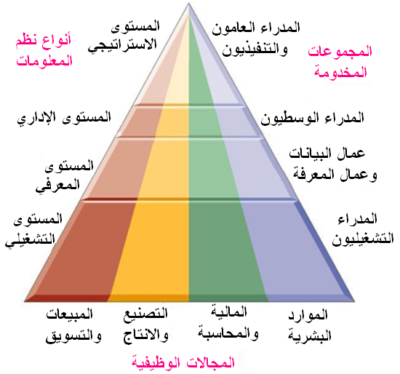
استخدامات نظم المعلومات والمستويات في المؤسسة

Slide 10
داخل المؤسسة تصنيفات نظم المعلومات
1- نظم معالجة المعاملاتTransaction Processing Systems-TPS
  هو نظام يعتمد على الحاسب في قاعدة المؤسسة يخدم المستوى التشغيلي، ويقوم بتنفيذ وتسجيل جميع المعاملات اليومية الروتينية الضرورية لتأدية العمل والتي قد تجري داخل المؤسسة أو مع خارجها، مثل تسجيل معاملات البيع والشراء والإيداعات النقدية، الرواتب، الشحن، حجوزات الفنادق.
  الهدف الأساسي للنظام هو الإجابة عن التساؤلات الروتينية وتتبع تدفق المعاملات في المؤسسة (كمية المخزون، سداد الفواتير، الرواتب...).
  يعتبر المصدر الأساسي للمعلومات داخل المؤسسة ويقوم بتغذية باقي الأنظمة بالمعلومات، وتعتبر مخرجاته مفيدة في عملية الرقابة التشغيلية.

Slide 11
داخل المؤسسة تصنيفات نظم المعلومات
1- نظم معالجة المعاملاتTransaction Processing Systems-TPS
من ميزات هذا النظام:
  امتداده عبر حدود المؤسسة إلى بيئتها الخارجية حيث يربط العملاء والمزودون مع المخازن، المصنع، الشحن وإدارة المؤسسة.
  يقدم تقييم محدث لأداء المؤسسة في العمليات وتسجيل طويل الأمد للأداء السابق.

Slide 12
داخل المؤسسة تصنيفات نظم المعلومات
2- نظم العمل المعرفي Knowledge Work Systems - KWS
  هي نظم متكاملة من البيانات والمعلومات تساعد من يتطلب عمله التفكير والاستخدام المكثف للمعرفة لإيجاد الحلول المناسبة لتطوير منتجات وخدمات المؤسسة.
  يزود عمال المعرفة بمحطات عمل workstations حاسوبية مرتبطة بالشبكة للتواصل فيما بينهم، ومُحمل عليها البرامج التطبيقية المكتبية.
  تهدف هذه الأنظمة إلى مساعدة المؤسسة في دمج المعرفة داخل المؤسسة والمساعدة في التحكم بالمعلومات لصالحها.

Slide 13
داخل المؤسسة تصنيفات نظم المعلومات
2- نظم العمل المعرفي Knowledge Work Systems - KWS
هذا النظام يقوم على مقومات:
  يعتبر وسيلة لاكتساب المعرفة.
  يقوم باستغلال مضمون قواعد المعرفة وتوظيفها لخدمة المستفيد.
  يعمل على استنتاج واستخلاص معارف جديدة وتطبيقها.
  يعمل على تنميط المشاكل ومحاكاة ووضع البدائل.
  يعمل على إيجاد الأساليب الملائمة لتمثيل المعرفة وتخزينها وتحليلها.

Slide 14
داخل المؤسسة تصنيفات نظم المعلومات
3- نظم أتمتة المكاتب Office Automation Systems - OAS :
  استخدام تكنولوجيا المعلومات الحديثة في أتمتة الوظائف المكتبية داخل المكاتب، مثل إرسال الرسائل جدولة المواعيد.
  يهدف إلى نقل البيانات والمعلومات إلى المحتاجين لها ومساعدتهم في انجاز مهامهم واتخاذ قراراتهم.
  أدى انخفاض تكلفة الحاسبات والأجهزة المساعدة إلى اعتبار هذه النظم بديلا ملائما للأداء اليدوي لأعمال المكاتب.
  أدى استخدامها إلى زيادة الإنتاجية وفاعلية وقدرة وكفاءة عمال المكاتب من خلال تحسين جودة الاتصالات الداخلية في المكتب الواحد وبين مكاتب إدارة المؤسسة المختلفة وكذلك مع بيئتها الخارجية.

Slide 15
داخل المؤسسة تصنيفات نظم المعلومات
4- نظم المعلومات الإدارية Management Information Systems - MIS:
  هي نوع من أنواع نظم المعلومات المصممة لتزويد الإدارة الوسطى بالتقارير أو الوصول المباشر للمعلومات الضرورية للتخطيط والتنظيم والقيادة والرقابة على أنشطة المؤسسة أو لمساعدتهم على اتخاذ القرارات.
ميزاتها:
  إعداد التقارير اليومية عن العمليات الجارية، التقارير الاستثنائية في حالة اختلاف الوضع الحالي عن الوضع المستهدف، والتقارير حسب الطلب للحالات غير المتكررة.
  تعتمد على سيولة البيانات والمعاملات الداخلية حالية.
  تساعد في اتخاذ القرارات النمطية والمتكررة على مستوى إدارة التشغيل والتحكم مما يسمح بتحديد المعلومات اللازمة لاتخاذها بصفة مسبقة.

Slide 16
داخل المؤسسة تصنيفات نظم المعلومات
4- نظم المعلومات الإدارية MIS:
ميزاتها:
  مساعدة المدراء العاميين والتنفيذيين في عمليات التخطيط بتزويدهم التقارير المناسبة عن المعلومات التاريخية.
  تساعد على اتخاذ القرار باستعمال البيانات الحالية لتحديد اتجاه المؤسسة سابقا و مستقبلا للفت الانتباه لمشاكل الأداء في الماضي.
عيوبها:
  ليس لدى هذه النظم إمكانيات تحليلية كبيرة.
  نظم غير مرنه نسبيا حيث تكون استجابتها لحاجات المدراء تكون في حدود توفير أنماط معينة التقارير، وتجد صعوبة في تغيير مخرجاتها في حال ظهور احتياجات جديدة من المعلومات.
  لها توجه داخلي وليس خارجي إي أنها تعني بالأحداث الداخلية للمنظمة فقط.

Slide 17
داخل المؤسسة تصنيفات نظم المعلومات
5- نظم دعم القرار Decision Support Systems – DSS:
  هي النظم التي تزود المدراء في الإدارة الوسطى بأدوات معلوماتية (جداول، رسومات، نماذج) التي تساعدهم في اتخاذ القرارات المتعلقة بحل المشكلات المتغيرة باستمرار التي تكون شبه مبرمجة (هيكلية) وغير مبرمجة (غير هيكلية)، وذلك من خلال تحليل البيانات.
  تستخلص المعلومات الأكثر أهمية وحيوية بالنسبة لمتخذي القرارات وتقديمها لهم بالصورة المناسبة والوقت المناسب.
  توجه القرارات باتجاه معين ولكنها لا تحل محل الإداري في القيام باتخاذ القرارات.
  تستعمل بيانات داخلية مستمدة من نظم معالجة المعاملات ونظم المعلومات الإدارية، كما وتستعمل بيانات من البيئة الخارجية كأسعار منتجات المنافسين وأسعار البورصة.

Slide 18
داخل المؤسسة تصنيفات نظم المعلومات
5- نظم دعم القرار Decision Support Systems – DSS:
  تتميز بالأمور التالية:
    تعمل بالتفاعل مع مستخدمها حيث يطرح عليها أسئلة فتجاوبه بسرعة.
    مرنة الاستخدام من خلال عملها عبر واجهة المستخدم الرسومية Graphic User Interface.
    إمكانية تكيفها باستخدام فرضيات مختلفة وإضافة أسئلة وبيانات جديدة.
    تعمل بلا مساعدة من المبرمجين وتستعمل بيانات داخلية وخارجية.

Slide 19
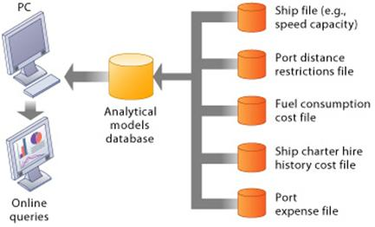
داخل المؤسسة تصنيفات نظم المعلومات
5- نظم دعم القرار Decision Support Systems – DSS:
مثال :
  نظام إنترا وست المستخدم من قبل شركة سكي في أمريكا الشمالية لتطوير برامج التسويق لجذب العملاء عن طريق تجميع بيانات العملاء وتحليلها لتحديد الأرباح ومدى ولاء العملاء للشركة
  شركات الشحن لنقل البضائع
    اختيار الطريق الأمثل
Notes:
اصبحت هذه الانظمة جزء مما يسمى بالذكاء المهني Business Intelligence

Slide 20
داخل المؤسسة تصنيفات نظم المعلومات
5- نظم مساندة الإدارة العليا Executive Support Systems - ESS:
  هي نظم معلومات تعتمد على الحاسب حيث تم تصميمها لمواجهة الاحتياجات الخاصة من المعلومات للمدراء العاميين والتنفيذيين في الإدارة العليا، وذلك لمساعدتهم على اتخاذ القرارات المختلفة.
  لا توفر حلول مباشرة للمشكلات لأنه ليس هناك حل وحيد ومعلوم لها بل تتعامل مع المشكلات غير الروتينية المحتاجة لتقييم وتفكير عميق وتعتمد كثيرا على الحكم الشخصي للمدير ولكنها تلبي حاجات الإدارة العليا.
  تساعد في اتخاذ القرارات المتعلقة بالتخطيط الاستراتيجي والرقابة الإدارية والتركيز على البيئة الخارجية للمنظمة والتكيف مع المتغيرات التكنولوجية والإدارية والاقتصادية.

Slide 21
داخل المؤسسة تصنيفات نظم المعلومات
5- نظم مساندة الإدارة العليا Executive Support Systems - ESS:
  تعتمد على النظم الأخرى للحصول على المعلومات، وتستخدم معلومات الأحداث الخارجية مثل قوانين الضرائب الجديدة ومعلومات خاصة بالمنافسين وقواعد البيانات التجارية.
  هذه النظم تشبه نظم دعم القرارات بطريقة استخدامها ولكن لديها إمكانيات تحليلية أقل منها ولكنها أكثر مرونة وتفاعلية.
  مثال: يستخدم المدير العام لشركة لينر للمنتجات الصحية نظام مساندة الإدارة العليا الذي يزوده بمعلومات عن وضع الشركة المالي باستمرار باستخدام عوامل مثل رأس المال، المبالغ المحصلة والمبالغ المدفوعة والتدفق النقدي في الشركة والمخزون حيث تجمع هذه المعلومات من مصادر مختلفة.

Slide 22
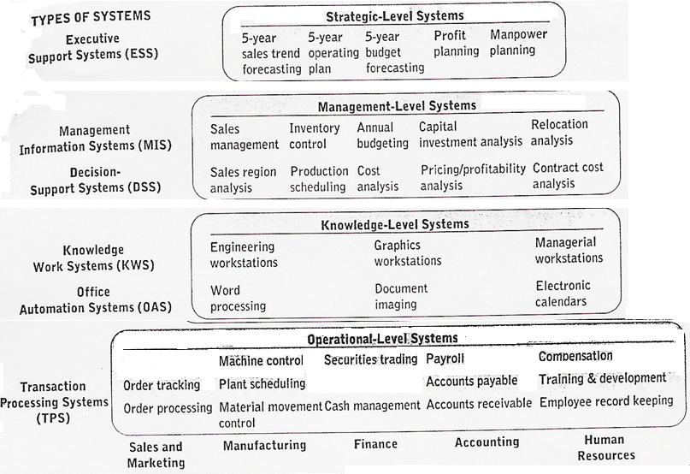
استعمالات نظم المعلومات في مختلف المستويات
Notes:
Forecasting تكهن, profit : ربح, manpower: الطقة العاملة
Inventory: موجودات المخزن, plant : مصنع، مواد, payable: لازم دفعه

Slide 23
ملخص التطبيقات لنظم المعلومات
نوع النظام | المعلومات المدخلة | العمليات | المعلومات المخرجة | المستخدمين
ESS | تجميع البيانات الداخلية والخارجية | رسومات بيانية، محاكاة وتفاعل | إبراز أفكار، أجوبة على الاستفسارات | المدراء العاميون والتنفيذيون
DSS | استخدام أمثل لبيانات قليلة من قاعدة بيانات ضخمة لتحليلها، نماذج تحليلية، أدوات تحليل البيانات | تفاعل، محاكاة وتحليل | تقارير خاصة، تحليلات القرار، أجوبة على الاستفسارات | المتخصصون ، هيئة الإدارة
MIS | ملخص بيانات المعاملات، بيانات كبيرة الحجم، نماذج بسيطة | تقارير روتينية، نماذج بسيطة، عمليات تحليل بسيطة | تقارير ملخصة واستثنائية | مدراء الإدارة الوسطى
KWS | مواصفات التصميم، قواعد المعرفة | عمل نماذج ومحاكاة | نماذج ورسومات بيانية | المتخصصون، هيئة الفنيين
OAS | وثائق، جداول | إدارة الوثائق، جدولة، اتصالات | وثائق، جداول ومراسلات | الكتبة
TPS | معاملات وأحداث | ترتيب، إعداد قوائم، دمج وتحديث | تقارير تفصيلية، قوائم ملخصات | الموظفون التشغيليون والمراقبون

Slide 24
مثال لعمل نظم المعلومات الإدارية
Transaction Processing Systems
Management Information Systems
Sales Data
Order file
Order Processing System
Unit Product Cost Data
Production Master File
Materials Resource Planning System
MIS
Reports
Managers
Product Change Data
Accounting Files
Order Processing System
Expense Data

Slide 25
علاقة النظم ببعضها البعض
Executive Support Systems (ESS)
Management Information Systems (MIS)
Decision Support Systems (DSS)
Knowledge Systems (KWS/OAS)
Transaction Processing Systems (TPS)

